Slide 1
الموازنة
(USAID) بتمويل من الوكالة الأميركية للتنمية الدولية
(BALADI CAP) ، بلدي كاب من خلال برنامج بناء التحالفات من أجل التقدم والتنمية والاستثمار المحلي - بناء القدرات
30 تشرين الأول 2020
تم تطوير هذه المنشورة بفضل دعم الشعب الأميركي من خلال الوكالة الأميركية للتنمية الدولية (USAID).
محتويات هذه المنشورة هي مسؤولية MSI ، ولا تعكس بالضرورة وجهة نظر أو آراء الوكالة الأميركية للتنمية الدولية أو حكومة الولايات المتحدة.

Slide 2
برنامج التدريب – القسم الثاني
الموضوع
التوقعات أهداف الجلسة التدريبية الاولى
تعريف موازنة المنظمات غير الحكومية واسس تحضيرها
توزيع التكاليف المباشرة وغير المباشرة
مراقبة الموازنة

Slide 3
تعريف موازنة المنظمات غير الحكومية واسس تحضيرها

Slide 4
الموازنة
02
01
03
مراقبة الموازنة
اسس اعداد الموازنة
تعريف الموازنة ووظائفها

Slide 5
ما هي الموازنة
تصف الموازنة مبلغ من المال تخطّط المنظّمة لجمعه وإنفاقه لغرض محدّد خلال فترة زمنيّة معيّنة
تعتبر الموازنة أداة التّخطيط الأساسيّة للإدارة الماليّة من أجل تحقيق أهداف البرنامج بشكل عادل ومنصف
تحدّد الأرصدة بين الإيرادات والنّفقات
تؤمن تأكيد لخطّة طويلة الأجل

Slide 6
وظائف الموازنة
للموازنة وظائف مختلفة، وهي مهمّة في كلّ مرحلة من مراحل المشروع:
التّخطيط: تعتبر الموازنة ضروريّة للتّخطيط لمشروع جديد، بحيث يمكن للجهاز الإداري بناء فكرة دقيقة عن تكلفة المشروع . وهذا يسمح له بالعمل في حال توفّر المال لإكمال المشروع والاستفادة القصوى من الأموال المتاحة لديه.
جمع التّبرّعات: تعتبر الموازنة جزءً هامًّا من أيّ مفاوضات مع الجهات المانحة. وتحدّد الموازنة تفصيليًّا ما ستفعله المنظّمات غير الحكوميّة بالمنحة، بما في ذلك هدف إنفاق المال، والنّتائج الّتي ستحقّق .
تنفيذ المشروع: هناك حاجة لموازنة دقيقة لمراقبة المشروع، فور بدء تشغيله. وتتمثّل أهم أداة للمراقبة المستمرّة في مقارنة التّكاليف الفعليّة مع التّكاليف المدرجة في الموازنة، وهذا أمر مستحيل من دون وجود موازنة دقيقة. قد يكون من الضّروري مراجعة الموازنة بعد بدء المشروع بسبب تغيير الخطط في بعض الأحيان.
المراقبة والتّقييم: يتمّ استخدام الموازنة كأداة لتقييم نجاح المشروع، عند انتهائه. كما تساعد على الإجابة على السّؤال : " هل نجح المشروع في تحقيق أهدافه؟ "
التخطيط
جمع التبرعات
تنفيذ المشروع
المراقبة والتقييم

Slide 7
الاسس الصحيحة لاعداد الموازنة
الوضوح والدّقة: بما أنّه يتعيّن على العديد من النّاس استخدام الموازنة لأغراض مختلفة، يجب أن يكونوا قادرين على فهم ذلك من دون أيّ معلومات إضافيّة
ربط الموازنة بالرّسم البياني للحساب: بما أنه يتعيّن على بنود الموازنة أن تظهر في دفاتر الحسابات والتّقارير الإداريّة. يجب أن تكون بنود الموازنة والسّجلات المحاسبيّة منسّقة مما يسمح بوضع تقارير المراقبة.
المبالغ المقدّرة مبرّرة: بناء على التّكاليف والأسعار التّاريخيّة....
يجب أن تكون أرقام الموازنة معقولة، مسموح بها ومنسّقة
لا يجب أن تحتوي الموازنة على بند للطّوارئ كنسبة مئويّة
يجب أن تتضمّن الموازنة التّكاليف المباشرة وغير المباشرة
يجب أن تأخذ الموازنة بعين الإعتبار أيّة تدريبات أو إحتياطات لدمج موضوع الجندر بالبرنامج المطروح تنفيذه كي يفسح المجال لمشاركة متساوية للرّجل والمرأة بالمشروع

Slide 8
الايرادات

Slide 9
توزيع الايرادات
الهبات
الخدمات والمنتجات
الاشتراكات
التكاليف المباشرة
التكاليف غير المباشرة

Slide 10
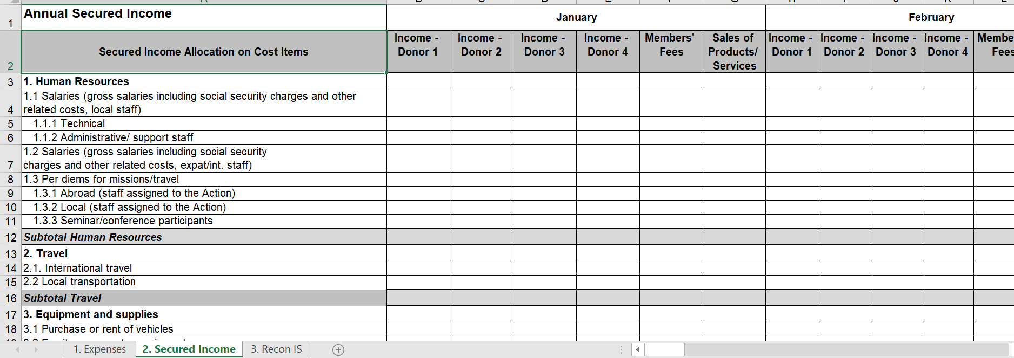
توزيع الايرادات
التكاليف المباشرة
التكاليف غير المباشرة

Slide 11
توزيع التكاليف المباشرة وغير المباشرة

Slide 12
توزيع التكاليف
الرّواتب
المزايا الإضافيّة
تكاليف السّفر
تكاليف التّدريب
تكاليف المعدّات
تكاليف الإمدادات
تكاليف التّواصل
تكاليف الاستشارات
إيجار المكتب
صيانة المكتب
المرافق (تكاليف الكهرباء)
رسوم التّدقيق
رسوم الأرشفة والتّسجيل
التكاليف المباشرة
التكاليف غير المباشرة

Slide 13
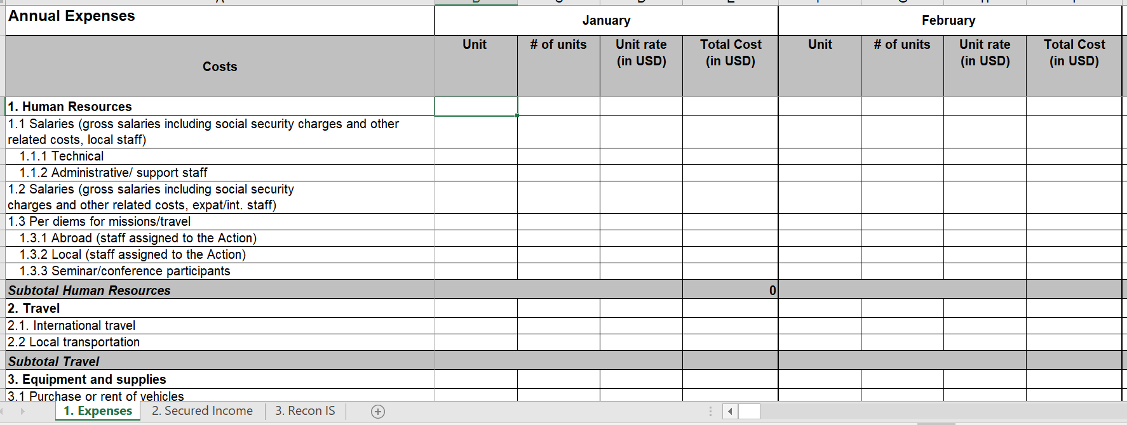
توزيع التكاليف
التكاليف المباشرة
التكاليف غير المباشرة

Slide 14
مراقبة الموازنة

Slide 15
مراقبة الموازنة
إتخاذ الإجراءات التّصحيحيّة عند الحاجة
إتّخاذ القرارات الشّاملة المتعلّقة بالأعمال
ضمان استخدام الموارد بشكلٍ كافٍ وفعال
إظهار المساءلة

Slide 16
المعلومات الّتي يتعيّن إدراجها خلال عمليّة مراقبة الموازنة
إلتزامات النّفقات في المستقبل
النّفقات الفعليّة حتّى تاريخه
الموازنة الأوّليّة
المردود المتوقّع مقابل الموازنة في نهاية السّنة بعد الأخذ في الاعتبار جميع النّفقات المتوقّعة
الرّصيد من الميزانيّة السّنويّة المتبقّية
تحليل وتفسير أي فروقات إيجابيّة أو سلبيّة عند مقارنة النّفقات والمردود المتوقّع بالميزانيّة، بالإضافة إلى خطّة عمل موثّقة من أجل معالجة الفروقات السّلبيّة.

Slide 17
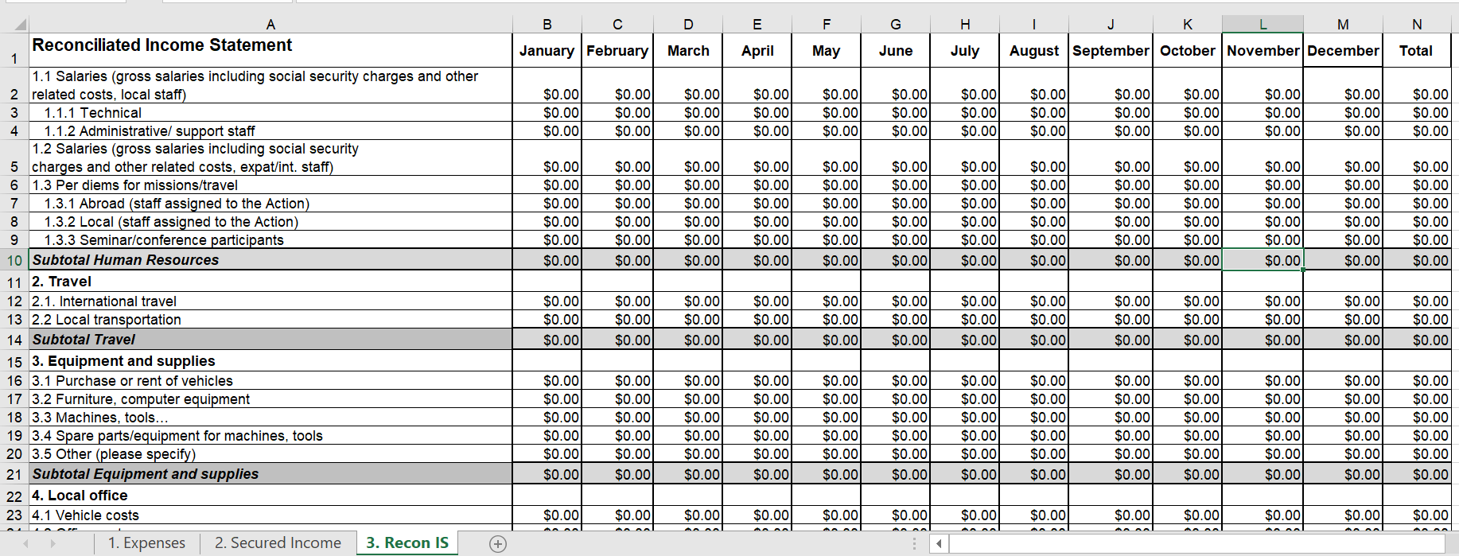
تسوية الموازنة

Slide 18
الموازنة: المشاكل والحلول
الحلّ / الإجراء | المشكلة
الحصول على إذن لاستخدام المدّخرات من المبالغ غير المنفقة في أماكن أخرى في الموازنة؟ خفض أو تأجيل بعض الأنشظة إجراء عمليّة جمع الأموال لزيادة الدّخل توسيع الأنشطة التي تدرّ الإيرادات إستخدام الإحتياطات لتمويل أيّ عجز | بنود الموازنة معرّضة لتخطّي النّفقات المخصّصة لذلك قد لا تتوفّر أموال كافية لإنجاز المشروع
بذل جهود لتحفيز المشروع بحيث يتمّ تحقيق الأهداف والإلتزامات تجاه الوكالة المانحة | تظهر بنود الموازنة نقصّا في الإنفاق يعني أنّه لم يتمّ إنجاز الأنشطة المخطّطة
إمّا: زيادة النّشاط في مجالات معيّنة أوّ وضع الفائض جانبّا «لليوم الأسود» (في حال موافقة الحهة المانحة) | الإيرادات إعلى من المتوقّع
التّحقيق في سبب حصول ذلك – قد يكون ذلك إنذار مبكر لاحتمال وجود احتيال | يظهر خطّ البنود المرتبط نتائج مختلفة تزوير أو إساءة استعمال الموازنة

Slide 19
لمزيد من المعلومات
Building Alliance for Local Advancement, Development, and Investment – CAP
BALADI CAP
تابعونا على
@baladi.cap
@Baladicap
@Baladicap
Baladicap.com
” تم تطوير هذه المنشورة بفضل دعم الشعب الأميركي من خلال الوكالة الأمريكية للتنمية الدوليةUSAID) ). محتويات هذه المنشورة هي مسؤولية شركة MSI، ولا تعكس بالضرورة وجهة نظر او اراء الوكالة الأميركية للتنمية أو حكومة الولايات المتحدة"
19

